Slide 1




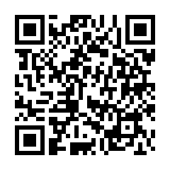

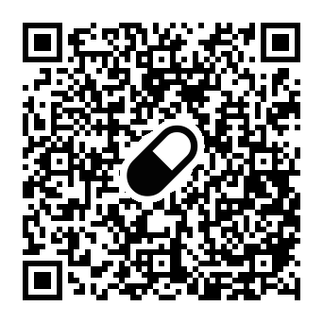
令和8年8月吉日
公益社団法人 神奈川県病院薬剤師会 会長 山田 裕之
教育研修委員会 担当副会長 喜古 康博
教育研修委員会 委員長 山田 英紀
各位
10月薬学研修会
令和8年10月8日（木） 18:45 - 20:30
オンライン（Zoom配信）
＊安定した通信環境が準備できる場所でご視聴ください。
プログラム
総合司会 東京薬科大学 薬学部 原 直己
1.18:45 ～ 19:00
情報提供 「 透析液 最近の話題について 」 扶桑薬品工業株式会社
2.19:00 ～ 20:30
特別講演
「 腎障害を有する患者の薬剤の選択とその投与方法について
～腎臓内科医が薬剤師に求めること～ 」
北里大学医学部腎臓内科学 講師
和田 幸寛 先生
3．質疑応答
参加申込
参加定員：200名
登録期間：令和8年8月27日(木)～9月24日(木)
＊下記サイトより登録してください。定員となり次第、締め切らせていただきます。
https://us06web.zoom.us/webinar/register/WN_Cpednu2GSJ2x_ZKZwSucZw
＊登録直後、自動返信メールにて振込先口座を案内しますので、期日までに振込みをお願いします。
＊期日までに入金されない場合、参加申込が取り消しとなります。
＊自動返信メールが確認できない場合は、こちらへ（kshp.kki2@gmail.com）お問い合わせください。
参加費：
① 神奈川県病院薬剤師会会員
② 日本病院薬剤師会会員（神奈川県病院薬剤師会非会員）
③ 上記団体に属さない非会員
ＱＲコード
無料
500円
1,000円
注意事項（必ずお読みください）
●研修会参加前に『研修会参加時の確認事項について』のPDFファイルをご確認ください
（https://kshp.jp/wp-content/uploads/2a16043dd02383d26905d7fd1acf3477-2.pdf）
●本研修会は日病薬病院薬学認定薬剤師制度認定単位（Ⅴ-3）1単位を申請中です。
共催 公益社団法人 神奈川県病院薬剤師会 扶桑薬品工業株式会社
公Ｉ- 2 薬学研修会

